Slide 2
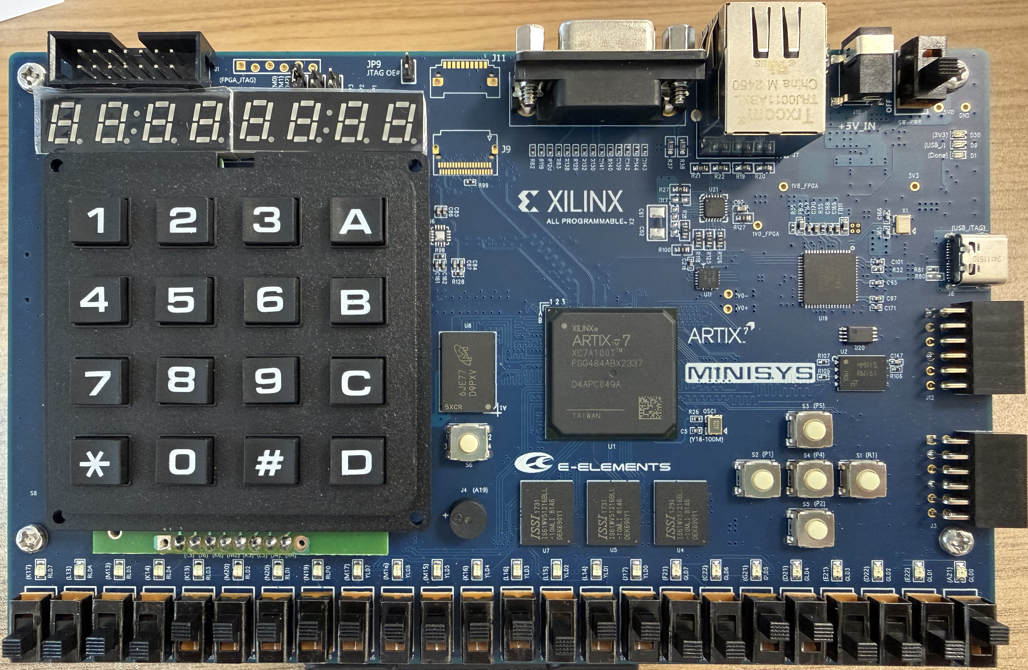
东西直行
红 黄 绿
东西左转
红 黄 绿
南北左转
红 黄 绿
东西直行
红 黄 绿
南北直行
红 黄 绿
reset
红 LED
黄 LED
绿 LED

Slide 3
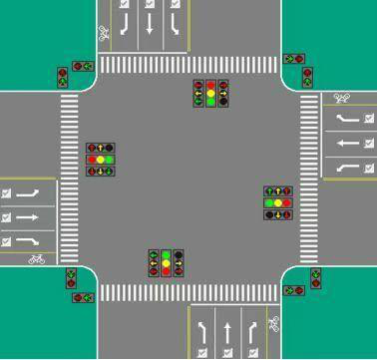
北
西
东
南

